Slide 1
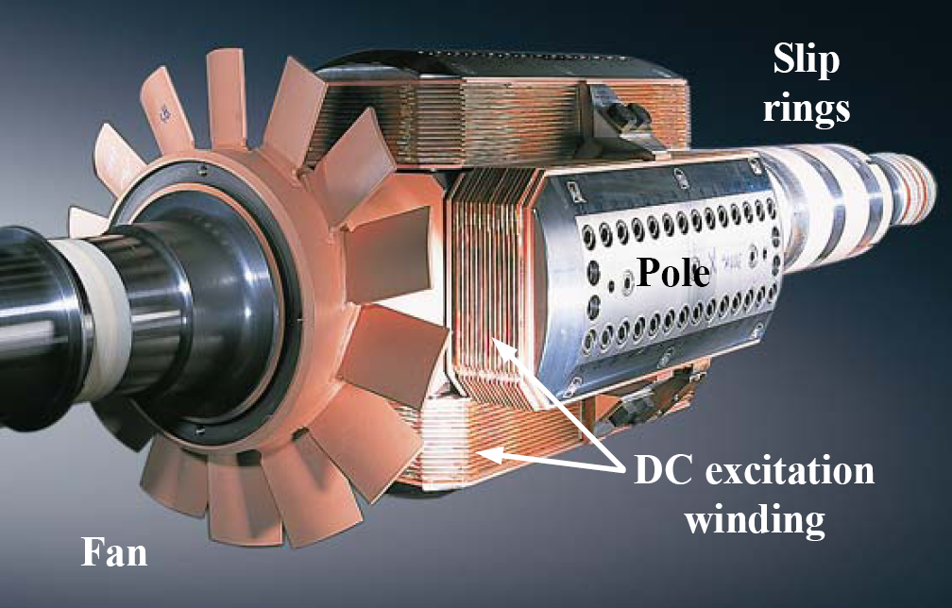
Synchronní stroje III.
Synchronní motor

Slide 2
Obecné vlastnosti
Synchronní motor udržuje konstantní (synchronní) otáčky bez ohledu na zatížení:
Pro svou konstrukční náročnost, požadavky na údržbu a obtížnou regulaci otáček se dříve používaly pouze u speciálních pohonů:
* malé výkony bez budiče (zubový motor)
* velké výkony s měničem kmitočtu (ventilový motor)
Rozvojem trvalých magnetů ze vzácných zemin (náhrada budícího vinutí) a výkonové elektroniky (měniče kmitočtu, regulace otáček) začínají nahrazovat zejména stejnosměrné motory.

Slide 3
Vlastnosti
Výhody:
* konstantní otáčky nezávislé na zatížení a na napětí sítě
* zlepšuje účiník sítě
* vyšší účinnost
* další výhody jsou při použití měniče kmitočtu (otáčky, …)
* vysoká účinnost – až 98 %, běžně nad 90 %
Nevýhody:
* problémy s rozběhem (lze omezit měničem frekvence)
* malá momentová přetížitelnost (M_{ma}x/M_{n} < 1,5)
* regulace otáček lze provádět pouze změnou frekvence
* proudový náraz (lze omezit měničem frekvence)

Slide 4
Konstrukce
Stator:
je stejný jako u indukčního motoru …
trojfázové vinutí zapojené do hvězdy. Vinutí je uloženo v drážkách magnetického obvodu a je napájeno přímo ze sítě nebo z měniče frekvence.
Rotor (budič):
* budící vinutí - napájení je řešeno obdobně jako u alternátoru
nebo
* trvalé magnety
+ přídavné klecové vinutí – umožňuje asynchronní rozběh, pro motory bez měniče kmitočtu
Některé motory menších výkonů (zhruba do 3kW) mohou mít integrovaný měnič kmitočtu.

Slide 5
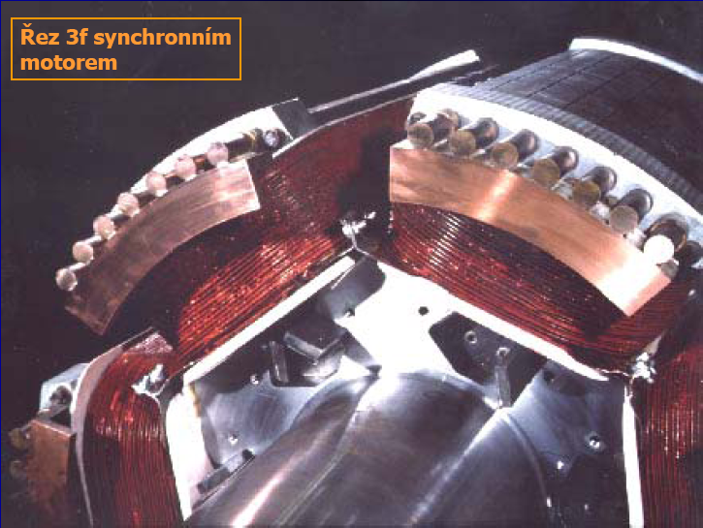
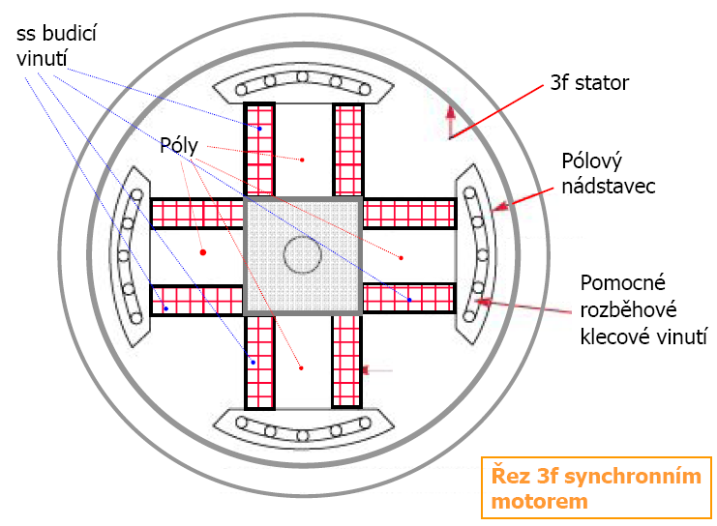
Konstrukce

Slide 6
Trakční motory s trvalými magnety

Slide 7
Trakční motory s trvalými magnety
Výhody
- výrazná úspora objemu a hmotnosti (3x)
- pomaloběžné motory bez převodovky
- velké momentová přetížitelnost (3x)
- vyšší účinnost v porovnání k klasickým asynchronním motorem
- rychlé nouzové brzdění
- odpadá buzení
Nevýhody
- složitější konstrukce a technologie výroby
- možnost poškození trvalých magnetů při extrémních poruchových stavech
- při poruše se může motor chovat jako zdroj a zhoršuje zkratové poměry ⇒ nutnost odpojení motoru při poruše
- vyšší cena

Slide 8
Moment synchronního stroje
Při vyjádření závislosti synchronního momentu na zatížení nelze využít skluz ani otáčky (stroj má synchronní otáčky).
Obecné vyjádření momentu:
(u motoru je moment na hřídeli snížený o ztráty)
Jakou proměnnou veličinu na stroji lze využít pro vyjádření změny zátěže ?
zatěžovací úhel β
Pro momentovou charakteristiku M=f(β) je třeba zavést zatěžovací úhel do vyjádření momentu.
Pro vyjádření závislosti M=f(β) rozlišujeme podle konstrukce:
* moment stroje s hladkým rotorem
* moment stroje s vyniklými póly

Slide 9
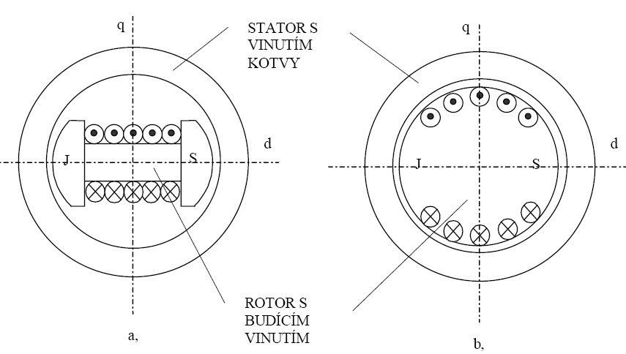
Synchronní moment
Velikost synchronního momentu byla odvozena dříve:
Stroje s hladkým rotorem mají pouze synchronní moment
U strojů s hladkým rotorem předpokládáme stejnou indukční reaktanci v ose pólů budícího vinutí (osa d) i v ose, která je kolmá na osu pólů (osa q).
U strojů s vyniklými póly jsou obě reaktance různé ⇒ kromě synchronního momentu se uplatní i reakční moment

Slide 10
Reakční moment synchronního stroje
Podélná synchronní reaktance: X_{d} = X_{ad} + X_{σ}
Příčná synchronní reaktance X_{q} = X_{aq} + X_{σ}
(předpoklad stejná rozptylová reaktance ve všech směrech)
V ose d je menší vzduchová mezera než v ose q ⇒ X_{d} > X_{q}
Velikost reakčního momentu (bez odvození):
Nejdůležitější poznatky reakčního momentu:
* moment nezávisí na buzení
* velikost momentu je dána zejména rozdílem reaktancí X_{d} - X_{q}
* velikost momentu závisí na sin 2β

Slide 11
Celkový moment synchronního stroje
Celkový moment je dán součtem obou momentů: M = M_{s} + M_{r}
stabilní chod

Slide 12
Vliv a význam reakčního momentu
* amplituda reakčního momentu je výrazně nižší než synchronního momentu
* jestliže platí X_{d} ≠ X_{q}, pak motor vykazuje moment i bez buzení
* reakční moment zvyšuje maximální moment stroje
* reakční moment snižuje maximální zátěžný úhel synchronního stroje, pracovní oblast je rozsahu: -π/2 < β_{max} < π/2
* některé synchronní motory menších výkonů pracují bez budiče, pouze s reakčním momentem (reakční, zubový, reluktanční motor).

Slide 13
Fázorový diagram synchronního motoru s budícím vinutím (hladký rotor).
X_{d}
I
U_{d1}
U_{ib1}
U_{d}
U_{d1}
U_{ib}
U
U_{ib2}
U
U_{d2}
U_{ib2}
U = jX_{d}*I * U_{ib}
1) Přebuzený stav
2) Podbuzený stav
3) cos ϕ = 1
I₂
I₁
I₂
ϕ₁

Slide 14
Rozběh synchronního motoru
Při přímém připojení k síti se synchronní motor sám nerozeběhne
Magnetické pole statoru se otáčí synchronní rychlostí, rotor se nepohybuje
1. v čase t₁ je odpovídající síla F₁, směr doleva
2. v čase t₂ je síla F₂ = 0
3. v čase t₃ je odpovídající síla F₃, směr doprava
2
1
3
F₁
F₃
Směr působení síly na rotor se neustále mění, mechanická setrvačnost způsobí, že se rotor sám neroztočí (mechanická charakteristika nemá společný bod s osou momentu).
K tomu, aby se motor otáčel synchronními otáčkami, je třeba ho roztočit zhruba na 95% n_{s}. Poté se „vtáhne do synchronismu“.
Možnosti spouštění: - pomocný motor
- autosynchronní rozběh
- měnič frekvence

Slide 15
Autosynchronní rozběh
* principem autosynchronního rozběhu je klecové vinutí, které je umístěno na rotoru (slouží zároveň jako tlumič).
* synchronní motor se rozběhne jako asynchronní na zhruba 95 % otáček a poté se „vtáhne do synchronismu“.
* při běhu klecové vinutí nezvyšuje ztráty, při synchronních otáčkách se do vinutí neindukuje žádné napětí.
Autosynchronní rozběh – motory s budícím vinutím
Při rozběhu je budící vinutí zkratováno nebo je připojeno přes rezistor (výhodnější). Po dosažení asynchronních otáček se rotor nabudí a rotor se roztočí synchronními otáčkami.
Možné problémy: klecové (tlumící) vinutí je uloženo v pólech a nemusí být rozloženo rovnoměrně po celém obvodu rotoru. Při velkém zátěžném momentu se rotor roztočí pouze zhruba na 50 n_{s}. Motor se nemůže „vtáhnout do synchronismu“ a vznikají velké momentové a proudové rázy.

Slide 16
Rotor stroje s vyniklými póly bez budícího vinutí a s tlumícím vinutím (http://motor.feld.cvut.cz)

Slide 17
Rotor stroje s vyniklými póly - ideální charakterustika (http://motor.feld.cvut.cz)

Slide 18
Rozběh synchronního motoru (https://www.powerwiki.cz)
0,8ns
Tlumící vinutí + odpor zapojený na budící vinutí
M1 - odpor R1 - (n ∼ 0,8*n_{s}), motor se nevtáhne do synchronismu
M2 - odpor R2, platí R1 > R2 - bezpečný rozběh s danou zátěží n ∼ 0,95*n_{s}
M3 - budící vinutí je zkratováno R2 > R3 - motor se nerozeběhne na synchronní otáčky, proudové ochrany odpojí motor od sítě.

Slide 19
Regulace otáček
Na základě vztahu n_{s} = (60*f)/p
lze regulovat otáčky pouze změnou frekvence. Měnič kmitočtu lze zároveň použít i pro rozběh motoru.
1. Přímý měnič kmitočtu (cyklokonvertor)
* maximální výstupní kmitočet je 40% z z napájecí frekvence
* napájení měniče lze z klasického nebo ze speciálního trojfázového čtyřvinuťového transformátoru
* pro optimální chod musí být zpětná vazba pro polohu rotoru
Použití: pomalootáčkové motory velkých výkonů (řádově MW)

Slide 20
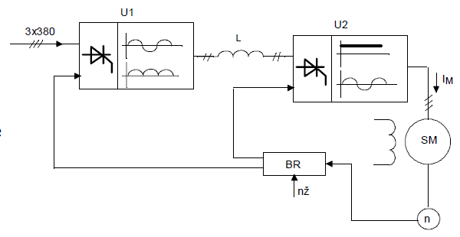
Regulace otáček
2. Nepřímý měnič kmitočtu se stejnosměrným meziobvodem

Slide 21
Regulace otáček
Řízený usměrňovač
Střídač
Ventilový motor 12,5 MW, 10 kV
(po rozběhu lze přifázovat na síť)

Slide 22
Ukázky motorů
Bezkartáčový synchronní motor s trvalými magnety s výkony od 6 do 260 kW, možnost napájení z měniče frekvence.

Slide 23
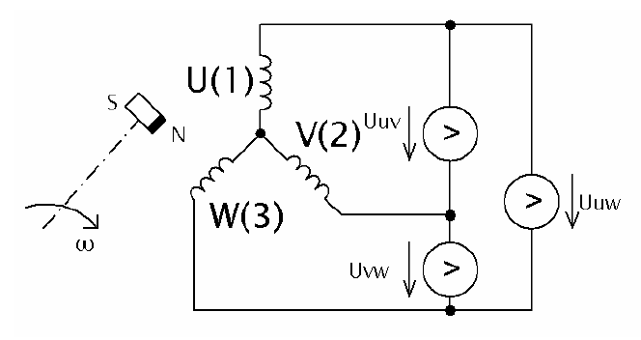
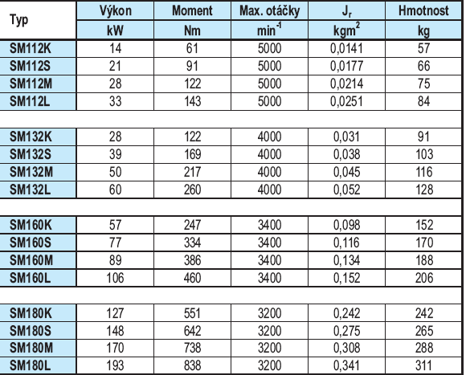
Ukázky motorů
(napájení z měniče frekvence)
ke – napěťová konstanta motoru (indukované napětí na statoru při otáčení rotoru (trvalý magnet) jmenovitými otáčkami) pohybuje se v rozmezí od 50 do 200

Slide 24
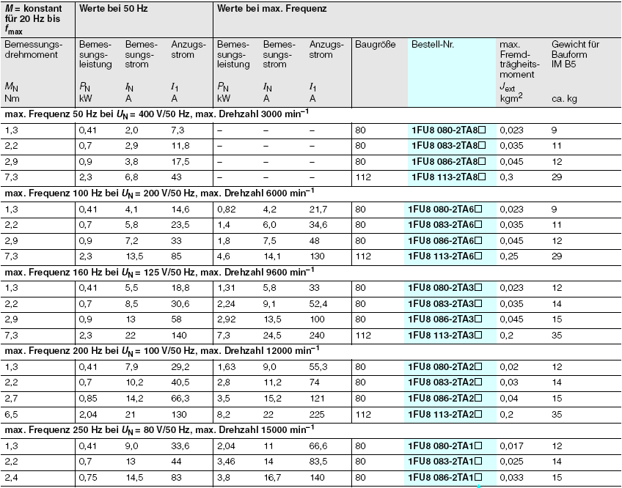
Bezkartáčový synchronní motor s trvalými magnety s klecovým vinutím pro asynchronní rozběh. Výkony od 0,3 do 6 kW, možnost napájení z měniče frekvence.

Slide 25
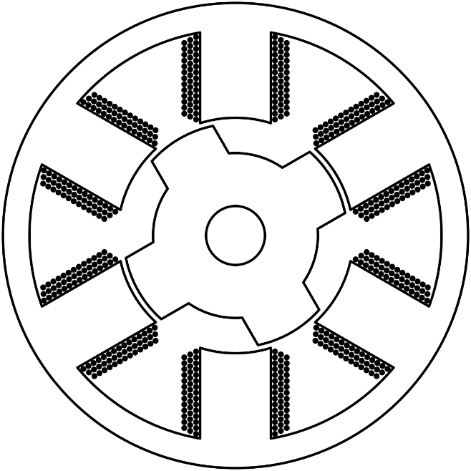
Reluktanční motor
Reluktanční motor je synchronní motor, který nemá budící vinutí na rotoru ani trvalý magnet. Využívá reakčního momentu. Rozběh je autosynchronní, pomocí elektronického komutátoru nebo měničem frekvence.
Rozdělení: - synchronní reluktanční motor
- spínaný reluktanční motor
- krokový reluktanční motor
Konstrukce statoru: vyniklé póly s vinutím nebo klasické 3f vinutí
Konstrukce rotoru: magnetický obvod s vyniklými póly z magneticky měkkého materiálu nebo speciální tvar, bez vinutí
Počet pólů rotoru je stejný nebo menší než počet pólů statoru

Slide 26
Reluktanční motor - princip https://dspace5.zcu.cz/bitstream/11025/27537/1/Martisko%20Lukas%202016.pdf
Základním principem je vytvoření maximálního rozdílu magnetické vodivosti mezi osou d (maximální) a g (minimální).
Kdy se vytvoří pohybový moment ?
Je-li úhel mezi podélnou osou d a směrem magnetického pole nenulový (úhel δ).
Rotor se snaží dosáhnout takovou polohu, aby byl magnetický odpor co nejmenší.
Je-li magnetické pole točivé, bude úhel δ nenulový a konstantní a motor se bude otáčet synchronní rychlostí

Slide 27
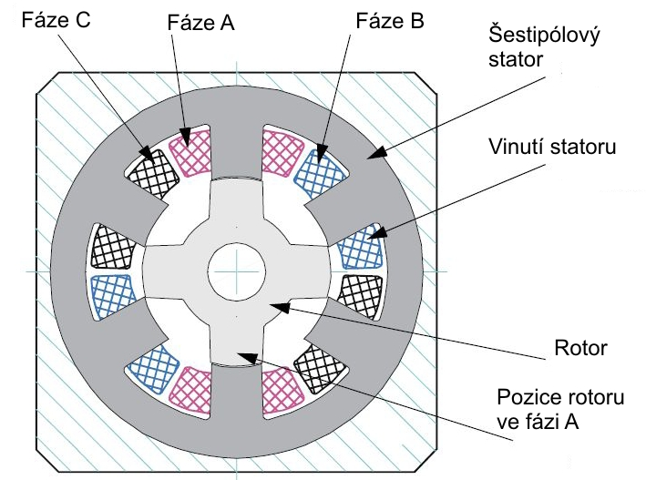
Spínaný reluktanční motor http://motor.feld.cvut.cz
Princip: Při průchodu proudu cívkou na statoru uzavře se přes nejbližším póly rotoru magnetický indukční tok ⇒ vytvoří se moment, který natočí roto do magneticky klidové polohy (oba póly jsou proti sobě, magnetický odpor je nejmenší). Napájení z elektronického komutátoru

Slide 28
Spínaný reluktanční motor http://motor.feld.cvut.cz
Vlastnosti:
- možnost vysokých otáček (až 15 000 1/min)
- při nízkých otáčkách vysoké momenty
- konstantní výkon při proměnných otáčkách
- malý moment setrvačnosti
- bez komutátoru
- vyšší účinnost

Slide 29
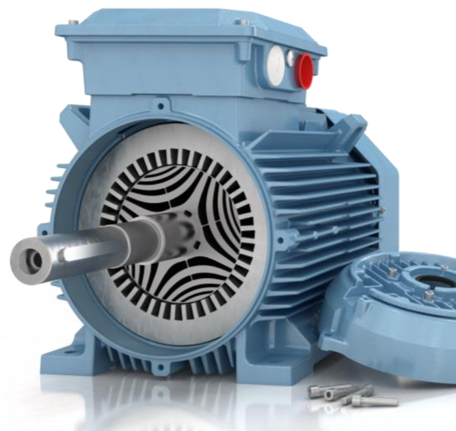
Synchronní reluktanční motor s klasickým 3fázovým vinutím

Slide 30
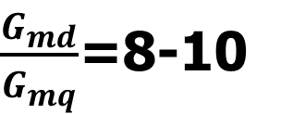
Synchronní reluktanční motor
Poměr magnetické vodivosti
$\frac{G_{md}}{G_{mq}}$=8-10

Slide 31
Synchronní reluktanční motor
Vlastnosti
- motor je přizpůsobený pro napájení z měniče kmitočtu (rozběh, regulace otáček)
- vlivem nesymetrie magnetického obvodu rotoru pro určení polohy rotoru není zapotřebí enkodér
- nejsou ztráty na rotoru, které tvoří až 30% ztrát klasického asynchronního motoru ⇒ snížení teploty uvnitř motoru (izolace, ložiska, vinutí)
- motory s třídou účinnosti IE4

Slide 32
Reluktanční motor
Porovnání ztrát motoru - klasický a reluktanční
Porovnání účinnosti - klasický a reluktanční

Slide 33
Materiály
Kocman Synchronní stroje
Kocman Elektrické stroje a přístroje I
Mravec Elektrické stroje a přístroje I
Dočekal Elektrárny II
Měřička Elektrické stroje
Stýskala Lekce z elektrotechniky
Matyska Synchronní reluktanční motory

